Slide 1
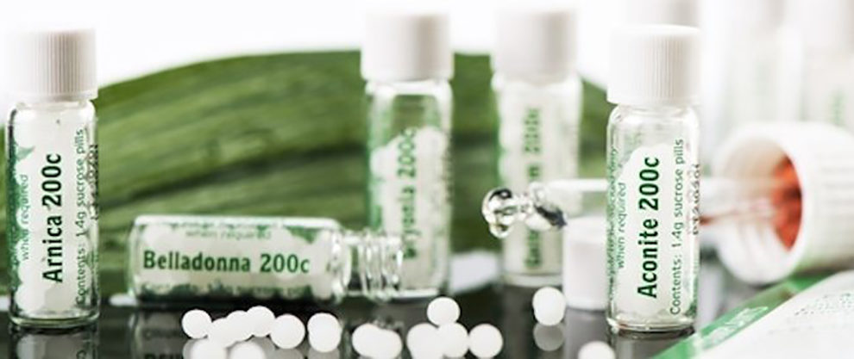
Ομοιοπαθητική
Τι είναι η Ομοιοπαθητική;
Η Ομοιοπαθητική είναι μια τελείως φυσική μέθοδος θεραπείας, η οποία θεραπεύει μόνιμα, ήπια και χωρίς παρενέργειες. Η Ομοιοπαθητική στοχεύει στην ενδυνάμωση του ίδιου του οργανισμού κινητοποιώντας τις αμυντικές του δυνάμεις και αποκαθιστώντας την διαταραγμένη του υγεία.

Slide 2
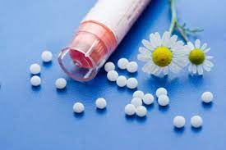
Ομοιοπαθητική
Ποιες ασθένειες θεραπεύει η Ομοιοπαθητική;
Η ομοιοπαθητική αντιμετωπίζει οξείες και χρόνιες νόσους, καλύπτοντας ένα ευρύτατο φάσμα της ανθρώπινης παθολογίας.

Slide 3
Ομοιοπαθητική
Τι είναι τα Ομοιοπαθητικά Φάρμακα;
Τα ομοιοπαθητικά φάρμακα είναι ουσίες που προέρχονται από την φύση και παρασκευάζονται με φυσικό τρόπο και δεν έχουν καμία σχέση με τα χημικά φάρμακα.
Ενεργούν πάνω σε ολόκληρο τον οργανισμό, ενισχύοντας τον αμυντικό του μηχανισμό με αποτέλεσμα την θεραπεία και ανανέωση του οργανισμού και κατά συνέπεια την εξαφάνιση των επί μέρους συμπτωμάτων. Τα ομοιοπαθητικά φάρμακα διατίθενται σε πολλά φαρμακεία και είναι αναγνωρισμένα από τον Ελληνικό Οργανισμό Φαρμάκων (Ε.Ο.Φ.) από το 1994, σύμφωνα με τη σχετική Ευρωπαϊκή οδηγία.

Slide 4
Ομοιοπαθητική
Πόσο κοστίζουν τα ομοιοπαθητικά φάρμακα;
Τα ομοιοπαθητικά φάρμακα είναι πολύ χαμηλά σε κόστος.
Είναι επικίνδυνα τα ομοιοπαθητικά φάρμακα;
Ποτέ και σε καμία περίπτωση. Κατά τη διαδικασία παρασκευής τους έχουν αραιωθεί σε τέτοιο βαθμό ώστε να καταργηθεί οποιαδήποτε πιθανότητα παρενέργειας, ενώ αντίθετα έχει ενισχυθεί η θεραπευτική τους ικανότητα. Γι αυτό το λόγο τα ομοιοπαθητικά φάρμακα δίνονται και σε περιπτώσεις που άλλα φάρμακα αντενδείκνυνται, όπως η κύηση, η βρεφική ηλικία, η τρίτη ηλικία κ.α.

Slide 5
Πως παρασκευάζονται τα ομοιοπαθητικά φάρμακα;
Το ομοιοπαθητικό φάρμακο είναι ουσία φυσικής προέλευσης που έχει αραιωθεί πάρα πολύ και έχει υποστεί ομοιοπαθητική δυναμοποίηση δηλ. το ομοιοπαθητικό διάλυμα κατά τη διαδικασία της αραίωσης του έχει υποστεί και μια σειρά από κρούσεις (δονήσεις). Αυτή είναι λοιπόν όλη η ιστορία. ;Eχουμε δηλ. ένα διάλυμα με απειροελάχιστη δόση ουσίας φυσικής προέλευσης που έχει υποστεί δονήσεις. Δεν είναι ούτε προσμίξεις χημικών φαρμακευτικών ουσιών, ούτε προσμίξεις μιγμάτων βοτάνων, ούτε τίποτε άλλο. Πρόκειται για μία απόλυτη φυσική κατεργασία μιας φυσικής ουσίας. Μέσω της διαδικασία της δυναμοποίησης ακόμη και ουσίες που στη φυσική τους μορφή είναι δηλητηριώδεις όπως π.χ. συμβαίνει με ορισμένα φυτά, μετά την ομοιοπαθητική κατεργασία τους έχει απομακρυνθεί κάθε πιθανότητα τοξικής δράσης στον οργανισμό. Και αυτό δεν είναι μία απλή εικασία. Είναι παρατήρηση με ιστορία 200 χρόνων, είναι παρατήρηση που έγινε στα εκατομμύρια ασθενείς που ακολούθησαν ή ακολουθούν ομοιοπαθητική αγωγή.

Slide 6
Μπορώ να δοκιμάσω μόνος μου ομοιοπαθητικά φάρμακα;
Τα ομοιοπαθητικά φάρμακα είναι ασφαλή και μη τοξικά, όμως είναι απαραίτητη η ορθολογική τους χρήση, και είναι αυτή που θα καθορίσει και το θεραπευτικό αποτέλεσμα.
Η σε βάθος και μόνιμη θεραπεία, απαιτεί βαθιά γνώση της ομοιοπαθητικής θεωρίας και φαρμακολογίας, καθώς και γνώση της παθολογίας που αντιμετωπίζει ο ασθενής.
Η αφελής και επιπόλαια λήψη ομοιοπαθητικών φαρμάκων, θα έχει επιφανειακά αποτελέσματα, προκαλώντας απλώς τροποποίηση των συμπτωμάτων, και καθιστώντας δυσχερέστερη την εύρεση του κατάλληλου φαρμάκου από τον γιατρό. Για αυτό και δεν συνίσταται να παίρνετε τα ομοιοπαθητικά φάρμακα μόνοι σας, χωρίς την καθοδήγηση ενός καταρτισμένου ομοιοπαθητικού γιατρού.

Slide 7
Προκαλούν αντιδράσεις τα ομοιοπαθητικά φάρμακα;
Ένα μικρό ποσοστό ασθενών, τις πρώτες ημέρες της αγωγής, πιθανόν να παρουσιάσει εντονότερα κάποιο από τα συμπτώματα που ήδη είχε, σε όρια τελείως ακίνδυνα για τον οργανισμό. Αυτό αποτελεί ένδειξη ισχυρή ότι έχει αρχίσει η ενδυνάμωση του οργανισμού άρα και η θεραπεία του. Ωστόσο, μόνο ο ειδικός ομοιοπαθητικός γιατρός είναι σε θέση να εκτιμήσει αν πρόκειται για την θεραπευτική επιδείνωση ή κάτι άλλο όπως π.χ. ένα τυχαίο κρυολόγημα, μια διάρροια από τροφική δηλητηρίαση κ.τ.λ. συνεπώς αυτόν και πρέπει να συμβουλεύονται σε κάθε περίπτωση οι ασθενείς.

Slide 8
Η αύξηση των συμπτωμάτων είναι απαραίτητη για να αρχίσει μια ομοιοπαθητική θεραπεία;
Δεν είναι απαραίτητο κάτι τέτοιο. Πολύ συχνά η θεραπεία επέρχεται δίχως να παρουσιαστεί έξαρση στα συμπτώματα. Στην ομοιοπαθητική θεραπεία βέβαια το φαινόμενο της λεγόμενης "θεραπευτικής επιδείνωσης" δεν είναι ασυνήθιστο μια κι ο οργανισμός βοηθείται να βρει μια νέα ισορροπία μέσα από την ομοιοπαθητική αγωγή.
Κάτι τέτοιο όμως γίνεται πάντοτε μέσα στα πλαίσια της ασφαλούς οικονομίας του όλου οργανισμού και δεν ενέχει καμία απολύτως επικινδυνότητα.
Αυτή η "αντίδραση" δεν είναι τίποτε άλλο από μία συνήθως ολιγόωρη ή ολιγοήμερη κι επομένως παροδική επιδείνωση κάποιου ή κάποιων απλών συμπτωμάτων όπως πονοκέφαλοι, κνησμός κ.λπ. σχετικών ή άσχετων με την παθολογία του ασθενούς και ποτέ βέβαια δεν πρόκειται για συμπτώματα που είναι σοβαρά και κρίσιμα ίσως για την ζωή τους σθένους (π.χ. αρτηριακή πίεση, αιμορραγία κλπ).
Πρόκειται για κατάσταση που όχι μόνο δεν είναι προβληματική ή ανεπιθύμητη για την αγωγή αλλά είναι ενδεικτική της δράσης του ομοιοπαθητικού φαρμάκου και βέβαια ποτέ δεν χρειάζεται να διακοπεί η αγωγή αφού δεν είναι ποτέ αυτή η αρχική επιδείνωση επικίνδυνη.

Slide 9
Είναι απαραίτητο να συνεχίζει ο ασθενής επ'άπειρον την ομοιοπαθητική αγωγή;
Όχι. Από τη στιγμή που θα αισθανθεί αρκετά καλά, συμβουλευόμενος και τον ομοιοπαθητικό γιατρό του, μπορεί να σταματήσει την αγωγή του και να επανέλθει στο γιατρό μόνο σε περίπτωση υποτροπής της αρχικής ασθένειας ή σε εμφάνιση κάποιας άλλης.

Slide 10
Μπορούν να γίνονται συγχρόνως ομοιοπαθητική και άλλες θεραπείες;
Είναι προτιμότερο στο διάστημα που ένας ασθενής ακολουθεί κάποια άλλη θεραπευτική αγωγή (φάρμακα, βελονισμό κ.λ.π. ), να διακόπτει την ομοιοπαθητική γι αυτό το διάστημα και να συνεχίζει μετά, συνεννοούμενος και με τον ομοιοπαθητικό γιατρό του. Κι αυτό όχι γιατί υπάρχει κίνδυνος παρενέργειας, αλλά επειδή τα ομοιοπαθητικά φάρμακα είναι ευαίσθητα, αδρανοποιούνται και είναι σαν να μην τα παίρνει ο ασθενής.

Slide 11
Παραδείγματα ομοιοπαθητικών φαρμάκων
Arnica: χρησιμοποιείται σε τραύματα-μώλωπες, διαστρέμματα κ.ά.
Arsenicum: δίνεται σε άτομα με άγχος για την υγεία τους, ανασφαλή και ανήσυχα. Ως φάρμακο για οξέα περιστατικά δίνεται σε περιπτώσεις γαστρεντερίτιδας, διάρροιας, εμετών και δηλητηρίασης.
Sulphur: χορηγείται για δερματικά προβλήματα

